Slide 1
Snelheid
Na deze les weet je:
Een beweging vastleggen
© Ing W.T.N.G. Tomassen

Slide 2
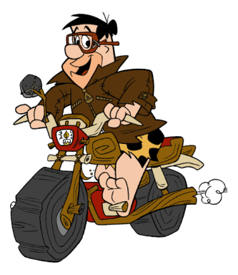
v
Film
Een film is een aantal foto’s achter elkaar.
De tijd tussen de foto’s is hetzelfde.
De filmcamera staat op een vaste positie.
De foto’s zijn op schaal.
De verplaatsing kan je meten

Slide 3
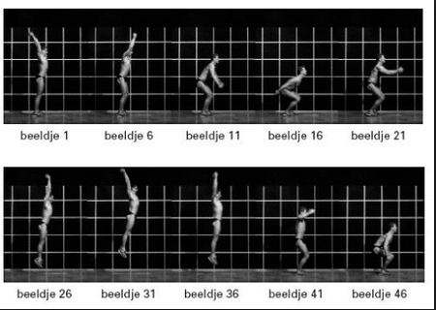
Waar is de beweging het snelst?
v
  Elke keer 5 beeldjes
  Tijd is hetzelfde.
  Snelheid is het grootst bij grootste afstand.
  (meer meter in één seconde is sneller)

Slide 4
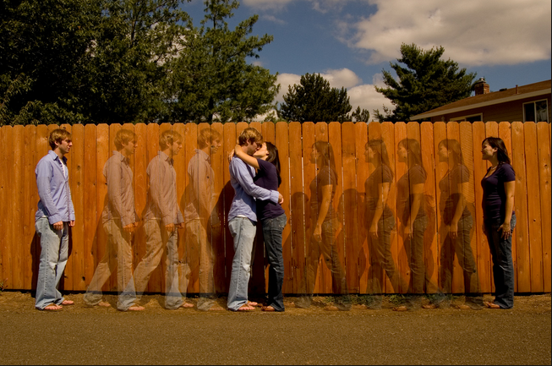
Grootheden
Stroboscopische foto

Slide 5
Grootheden
Stroboscopische foto
.
Een fotocamera op vaste positie.
De sluiter staat lang open.
Een lamp flitst met een vaste tussenpose.
De foto’s is op schaal.
De verplaatsing kan je meten

Slide 6
Grootheden
Het vastleggen van een beweging
.
Tabel
Assen (x & y)
Grootheid en eenheid langs assen
Stapgrootte (1,2,5, 10 enz)
Punten uit tabel
Vloeiende lijn

Slide 7
v
De tabel
X
Y
De x is altijd de waarde die je gegeven hebt.
(Van te voren bekend).
De y is altijd de gemeten waarde
Meestal is de tijd de x waarde.
Denk aan ytjes valt naar beneden.

Slide 8
v
De grafiek
t in s | 0 | 1 | 2 | 3 | 4 | 5
s in m | 0 | 10 | 20 | 30 | 40 | 50

